Slide 1
플라즈마 식각 가상계측
드리프트 인과 규명부터 임베디드 실장까지
BOSCH Plasma Etch Multi-Model Dataset · Zenodo 10.5281/zenodo.17122442
Notes:
공정 센서만으로 식각 깊이를 예측하고, 그 모델을 실제 임베디드 보드에 올려 한계를 측정한 프로젝트입니다.

Slide 2
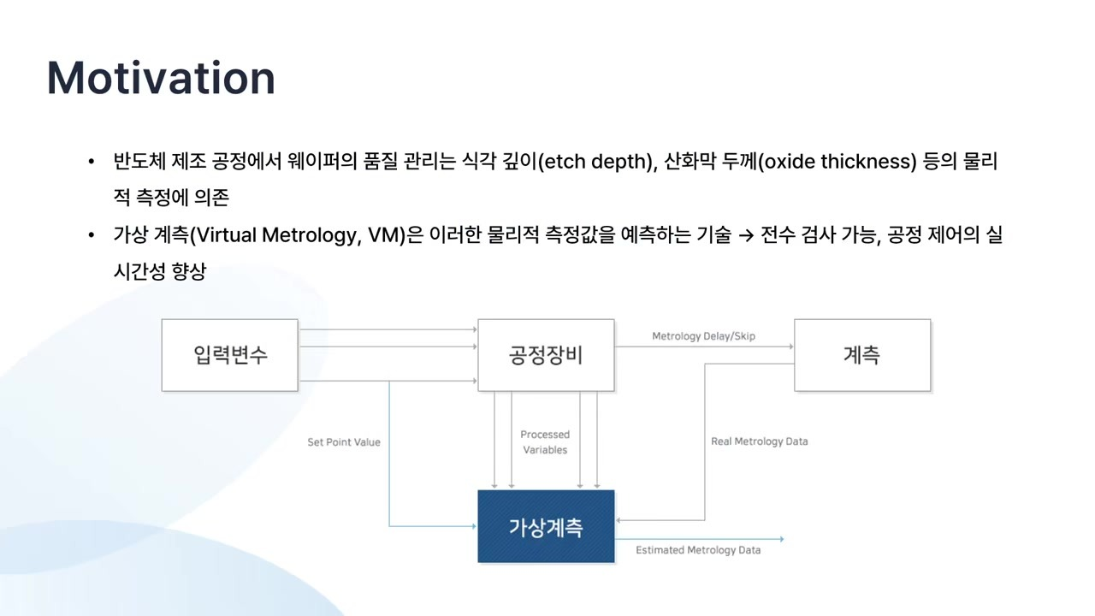
실계측은 느리고 비싸다
전수 검사
표본이 아닌 전량
실시간 제어
이상을 즉시 발견
Notes:
웨이퍼를 실제로 재보려면 계측 장비로 옮겨야 합니다. 그래서 보통 표본만 재는데, 그 사이 이상이 생기면 이미 여러 장이 망가진 뒤입니다. 가상계측은 장비가 이미 뿜는 센서 신호로 그 값을 예측합니다.

Slide 3
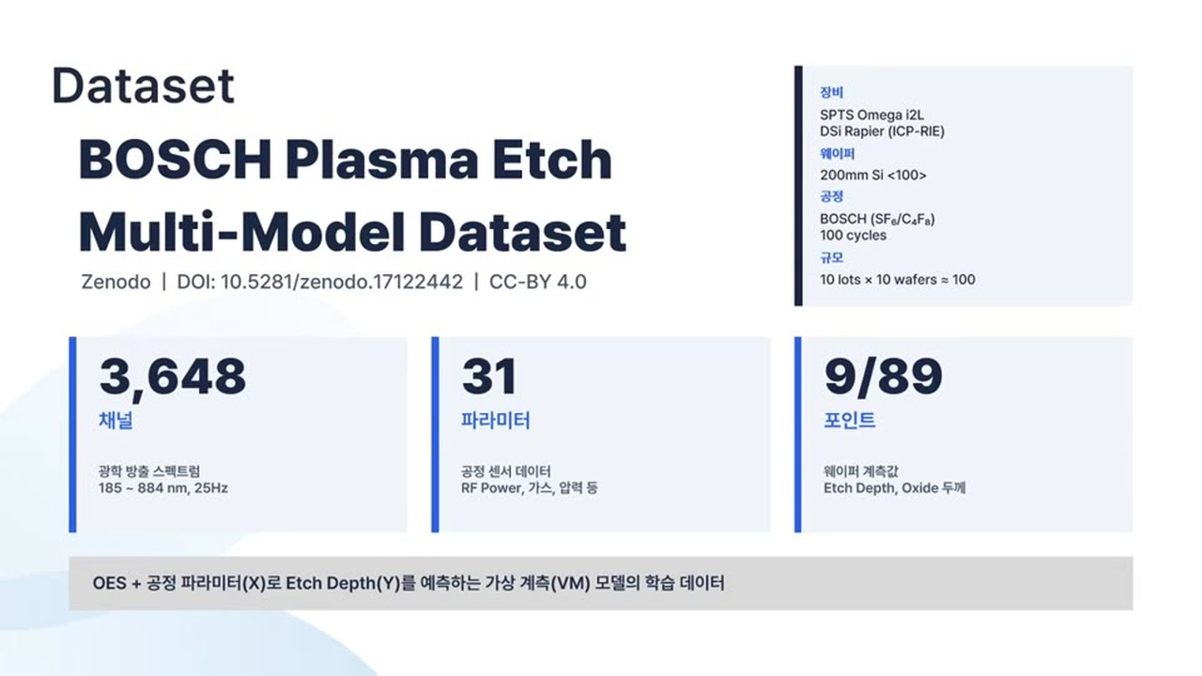
Notes:
BOSCH 식각 공정 데이터셋입니다. OES 3,648 채널, 공정 파라미터 31개, 웨이퍼당 89 지점 계측. 10 lot × 10 웨이퍼 = 약 100장.

Slide 4
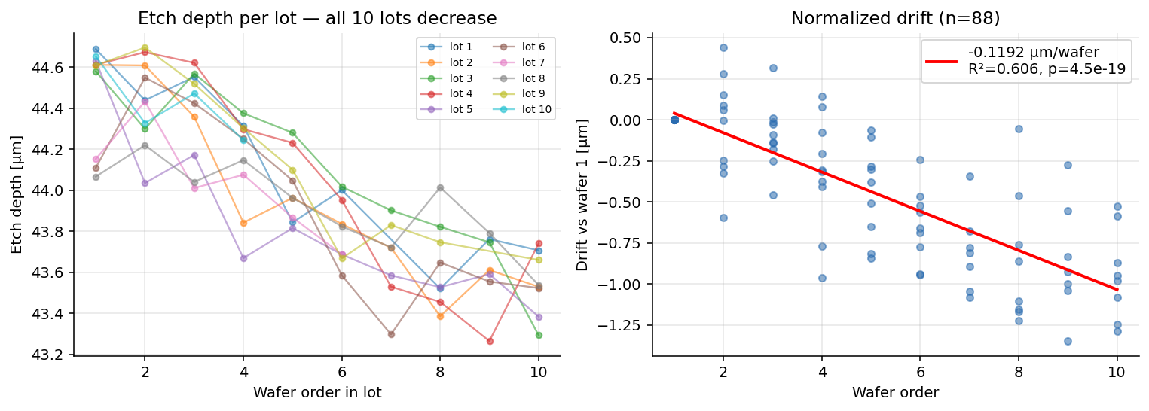
10장을 연속 처리하면 얕아진다
10/10
전 lot 감소
−0.119
µm / wafer
4.5e−19
클리닝 없이 10장 연속 → 44.6 µm에서 1.2 µm 감소 (−2.7%)
p-value
Notes:
클리닝 없이 웨이퍼 10장을 연속 처리하면 식각 깊이가 단조 감소합니다. 10개 lot 전부에서요. 부호검정만으로도 p=0.001입니다.

Slide 5
원인은 RF 정합 특성 변화
플라즈마 ON 구간 한정, lot 내 정규화 후
신호 | w1→w10 | ρ (깊이) | p
Source RF 반사파워 | +0.909 ↑ | −0.577 | 4.0e−9
Source RF pk-to-pk | −6.035 ↓ | +0.716 | 4.4e−15
Platen RF 튜닝 커패시터 | +0.301 ↑ | −0.857 | 1.6e−26
음성 대조군
챔버 압력
sd = 0.0000
88장 전체에서 단 한 번도 움직이지 않았다
레시피 설정은 완전히 고정된 상태에서 RF 정합 특성만 악화된다
Notes:
반사파워가 오르고 pk-pk 전압이 떨어집니다. 챔버 벽에 폴리머가 쌓여 임피던스가 변한 것으로 보입니다. 핵심은 오른쪽입니다 — 압력은 88장 전체 표준편차가 정확히 0입니다. 설정은 그대로인데 실제 결합 효율만 나빠진 겁니다.

Slide 6
같은 데이터, 두 갈래 질문
A
얼마나 정확한가
B
얼마나 빨리, 어디까지
89 지점 공간 분포 예측
OES 전 채널 + 딥러닝
si_etch · oxide_etch 동시
웨이퍼 평균 깊이 + 불확실성
센서 3개, 4.8초 시점
임베디드 보드 실장
최대 정확도
최소 지연 · 실현 가능성
Notes:
같은 데이터셋에 두 가지 질문을 던질 수 있습니다. A는 최대한 정확하게, B는 최대한 빠르고 실제로 돌아가게. 이 발표는 B를 다루되 A의 결과를 참조합니다.

Slide 7
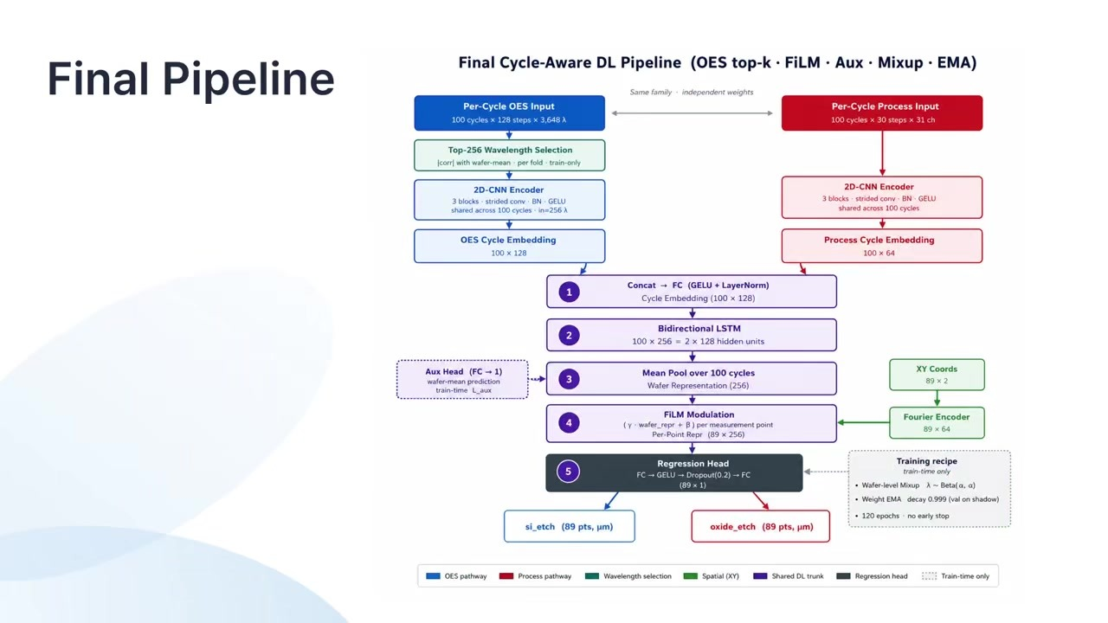
Notes:
A 트랙의 최종 파이프라인입니다. 사이클 단위로 OES와 공정 신호를 2D-CNN으로 인코딩하고, Bi-LSTM으로 사이클 간 변화를 학습한 뒤, FiLM으로 89개 지점별 예측을 만듭니다.

Slide 8
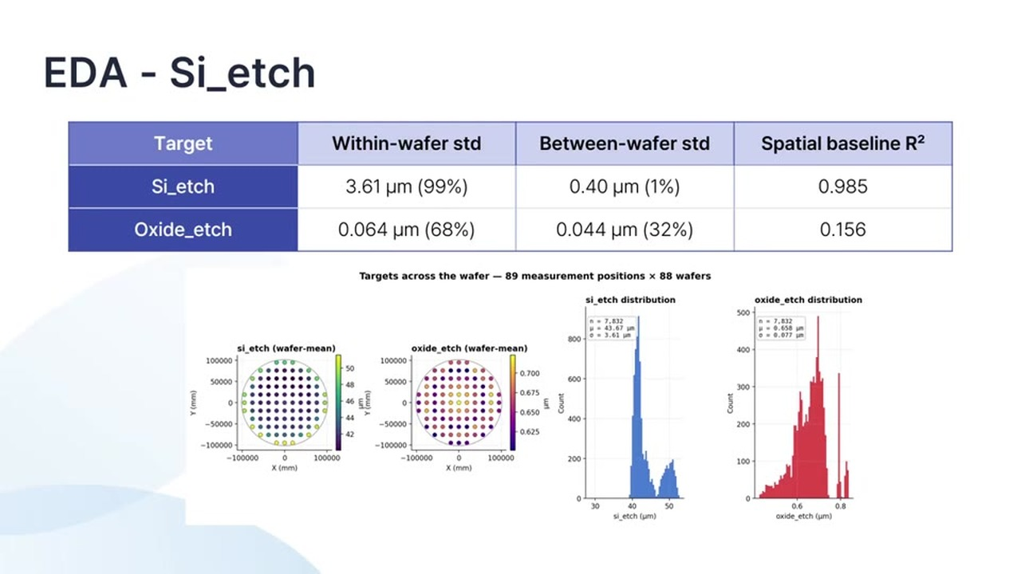
분산의 99%는 웨이퍼 안에 있다
웨이퍼 내 산포
3.61 µm
99%
웨이퍼 간 산포
0.40 µm
1% ← 드리프트는 여기 있다
공간 패턴은 거의 정적이다. 우리가 쫓는 드리프트는 남은 1%의 성분이다.
출처: 종합설계프로젝트 6조 발표자료
Notes:
A 트랙의 EDA에서 중요한 게 나왔습니다. 식각 깊이 분산의 99%는 웨이퍼 안 위치 차이고, 웨이퍼 간 차이는 1%뿐입니다. 그런데 드리프트는 그 1% 안에 있습니다. 그래서 B 트랙은 웨이퍼 평균을 타깃으로 잡았습니다.

Slide 9
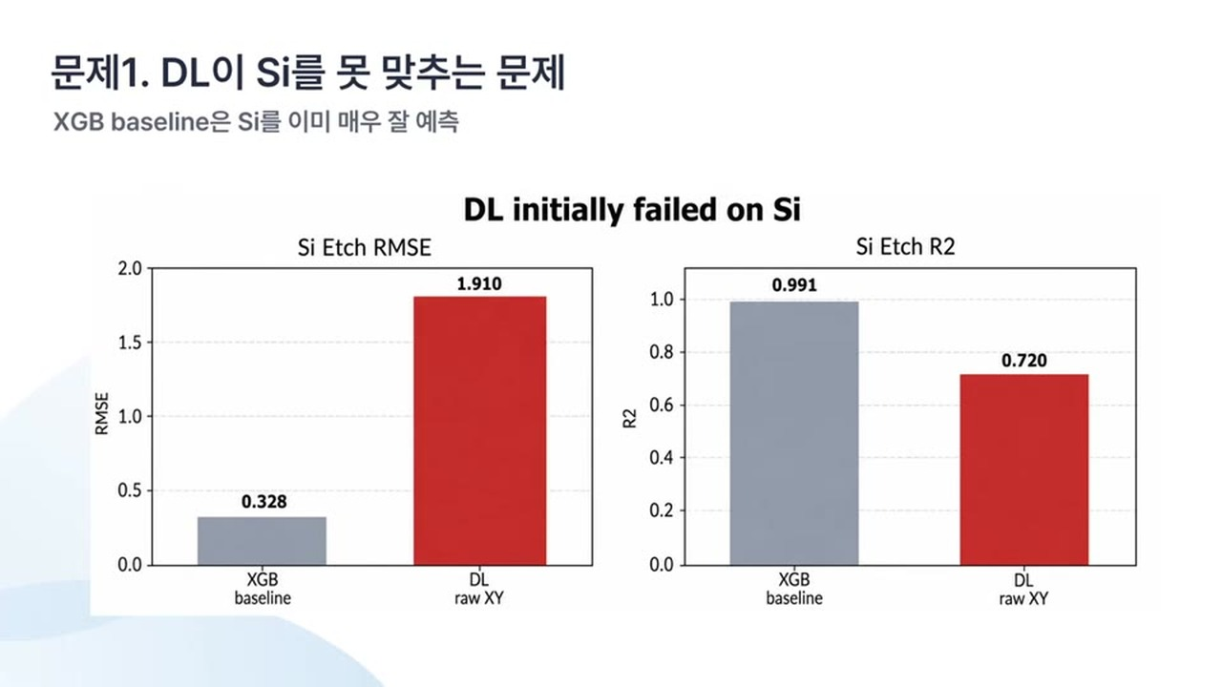
표본 88개에 신경망은 불가능하다
5 특징셋 × 13 모델 = 65 조합, Leave-One-Lot-Out 전수 측정
R²
LassoCV (28특징)
0.9325
GPR-Matern (4특징)
0.8775
Ridge (4특징) ← 배포
0.8554
웨이퍼 순서만 (1특징)
0.7019
A 트랙도 초기 DL은 Si에서 실패했다
MLP (32,16)
−357,124
우측: 종합설계프로젝트 6조 발표자료
Notes:
65개 조합을 전수 측정했습니다. MLP는 전 조건에서 파국적으로 실패합니다. 최악이 마이너스 35만입니다. 이건 타협이 아니라 표본 크기에 맞는 모델을 고른 겁니다.

Slide 10
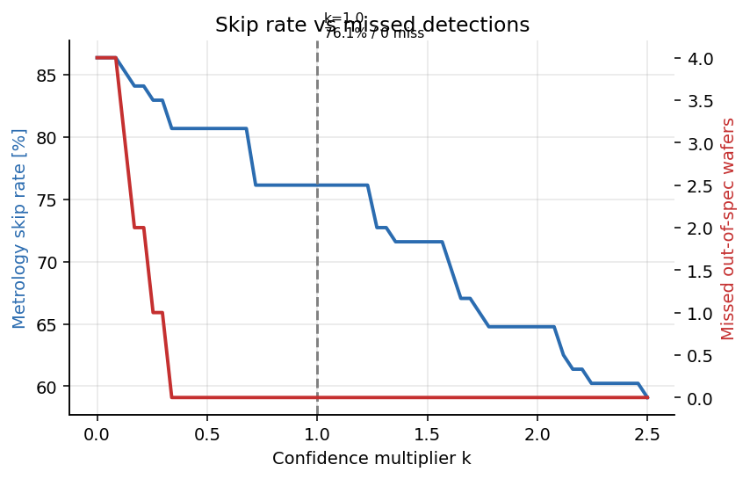
정확도가 아니라 확신이 결정한다
k = 0 (점추정)
미검출 4건
규격 이탈을 그냥 통과시킴
k = 1.0 (신뢰구간)
생략 76.1% / 미검출 0
95% 신뢰상한 5.4% · OK 최소깊이 43.585 > LSL 43.554
Notes:
판정은 세 갈래입니다. 확신 있게 규격 안이면 계측 생략, 밖이면 조기 중단, 애매하면 사람에게. 불확실성 없이 점추정만 쓰면 4장을 놓칩니다. 다만 미검출 0건은 0퍼센트가 아니라 95% 상한 5.4%입니다.

Slide 11
4.8초 만에 판정한다
Cortex-A65AE · C 553줄 · System V IPC 다중 챔버
S_IDLE
S_ACC
S_DONE
→
→
점화 대기
> 2000 W
RF 3신호 누적
SF₆ 엣지 카운트
예측 + 불확실성
+ 판정
24
4.8s
510ns
1e−5
누적 샘플 (중앙값)
판정까지
추론 1회
PC 대비 오차 µm
600초 공정에서 4.8초 시점에 판정이 선다 · 88/88 웨이퍼 PC와 완전 일치
Notes:
float32 파괴적 상쇄를 피하려고 표준화 형태로 이식했습니다. 원시입력 형태로 하면 오차가 0.0486 µm, RMSE의 3분의 1이 납니다.

Slide 12
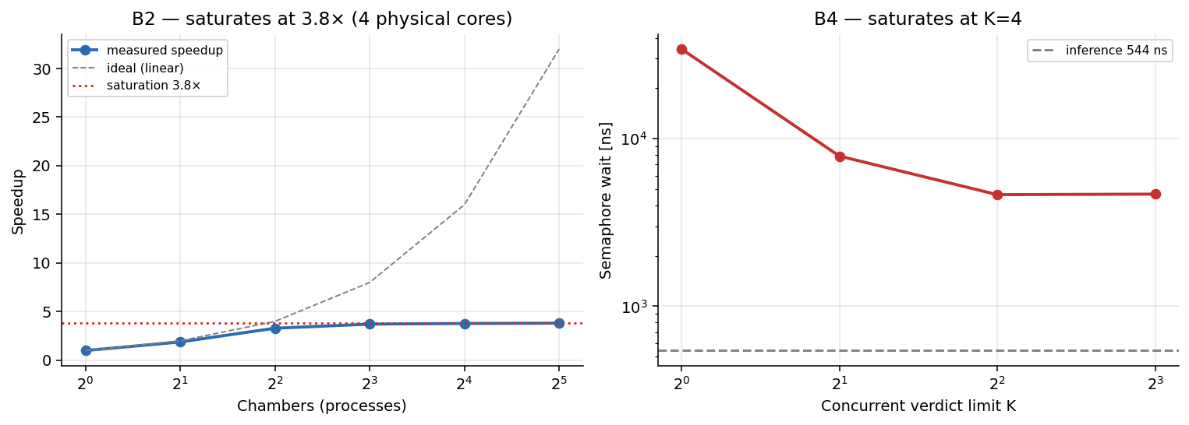
병목은 연산이 아니었다
물리 코어
8 → 4
nproc은 8, 실효 병렬은 3.8배
NFS I/O 비중
99.7%
로컬로 옮기면 50배 단축
3.5억 샘플 처리 후 온도 상승 +1.37 °C (동일 보드 NPU 부하 : +27.9 °C)
이 워크로드에 전용 가속기는 불필요하다. 실시간 마감 대비 여유율 190만 배 — 측정으로 얻은 정직한 결론.
Notes:
두 실험이 독립적으로 물리 코어 4개를 가리킵니다. 그리고 데이터 위치만 바꿨더니 50배가 빨라졌는데 샘플당 처리 시간은 101에서 102 나노초로 그대로였습니다. 병목이 I/O였다는 뜻입니다.

Slide 13
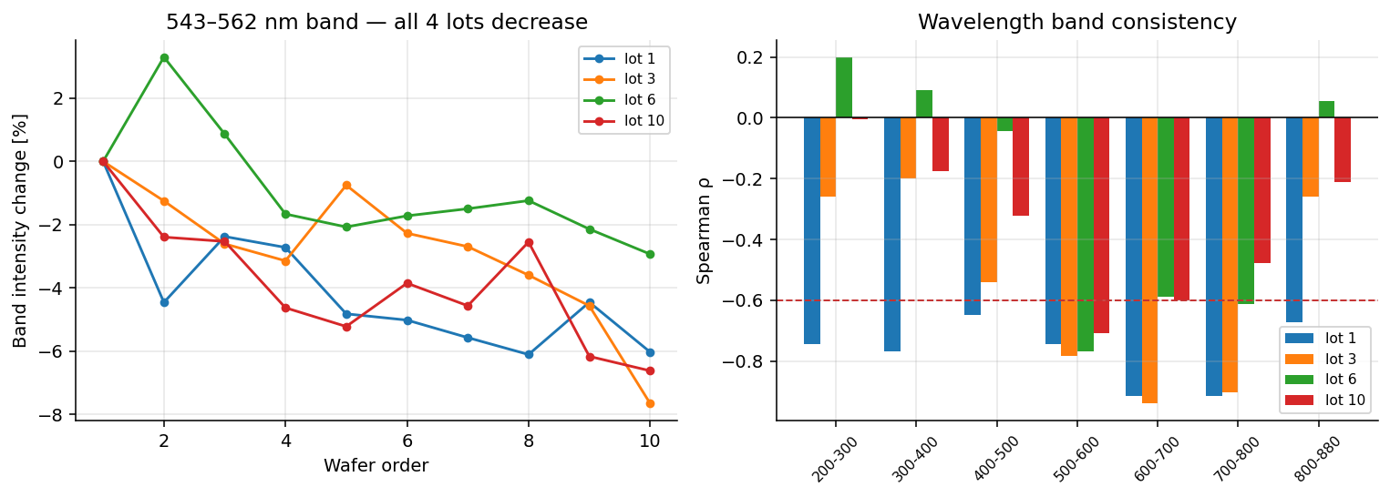
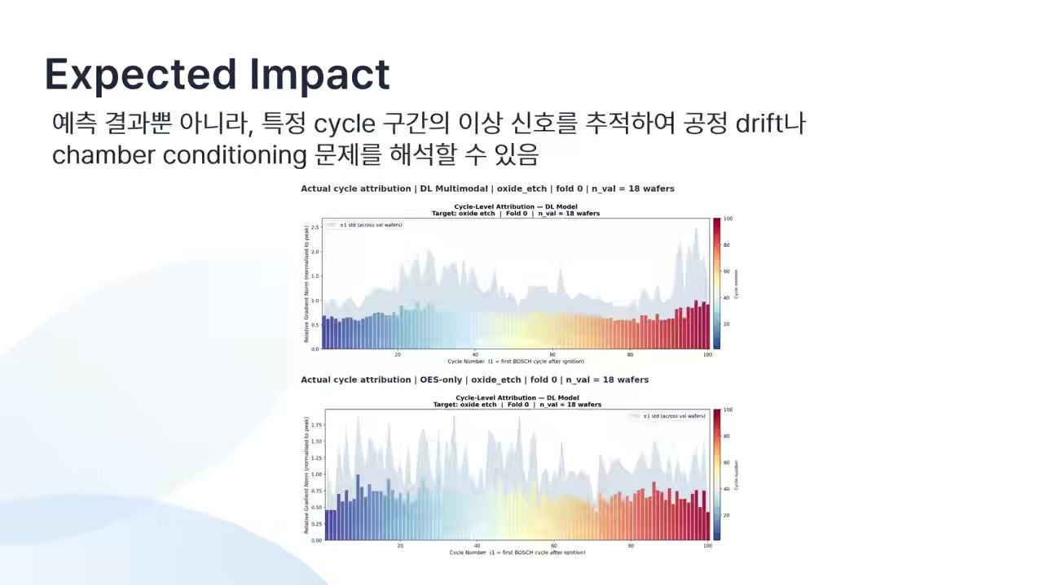
가설을 세 번 기각하고 도달했다
OES 3,648 채널 · 4개 lot 검증
가설 1
CF₂/F 원자선 강도비
CF₂ 무신호, F는 1824채널 중 126위
가설 2
전 스펙트럼 균일 감쇠
lot 6에서 미검출 (p=0.187)
가설 3
관측창 오염 아티팩트
파장 의존성이 예측과 반대
결론
543–562 nm 대역 감소
4개 lot 전부 재현 (p<0.02)
우하단: 종합설계프로젝트 6조 발표자료 (cycle attribution)
Notes:
최초 가설이 무너졌습니다. CF2는 신호가 없었고 F는 특별하지 않았습니다. 전역 감쇠로 바꿨더니 lot 6에서 재현이 안 됐고요. 창 오염 가능성도 파장 의존성이 반대라 기각했습니다. 마지막에 543에서 562 나노미터 대역만 보니 4개 lot 전부에서 재현됐습니다.

Slide 14
두 결과는 같은 곳을 가리킨다
A · 사이클 기여도 분석
B · OES 대역 + RF 신호
후반 사이클일수록 예측 기여도가 커진다
→ 챔버 상태 변화가 후반부에 누적
543–562 nm 발광 감소가 RF 반사파워 증가와 동기화
→ 플라즈마 결합 효율 저하
챔버 벽 폴리머 누적 → 임피던스 변화 → 실효 결합파워 저하 → 식각률 감소
전기적 증거(RF) · 광학적 증거(OES) · 학습된 시간 구조(사이클 기여도) 가 같은 인과를 지목한다
좌측 근거: 종합설계프로젝트 6조 발표자료
Notes:
A 트랙은 딥러닝이 후반 사이클을 더 많이 본다는 걸 찾았고, B 트랙은 그 후반부에서 실제로 무슨 일이 일어나는지를 RF와 OES로 짚었습니다. 서로 다른 방법이 같은 결론에 도달했습니다.

Slide 15
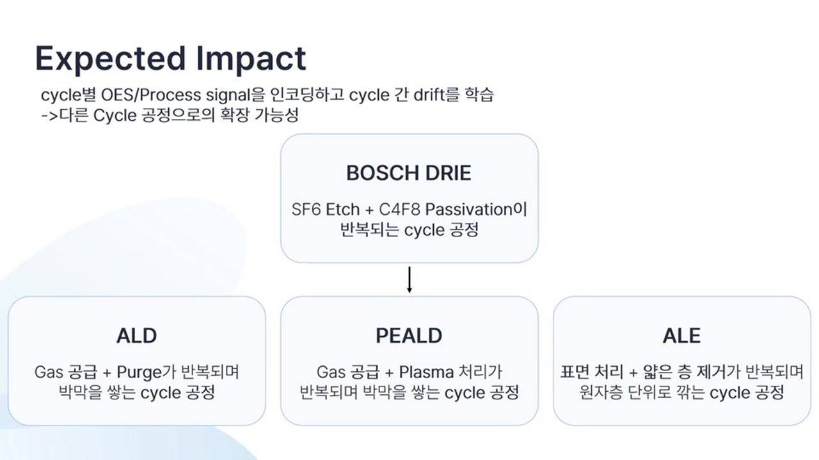
Notes:
BOSCH DRIE는 SF6 식각과 C4F8 패시베이션이 반복되는 사이클 공정입니다. 같은 구조를 갖는 ALD, PEALD, ALE로 확장할 수 있습니다.

Slide 16
말할 수 있는 것과 없는 것
독립 표본 88개
웨이퍼 단위 판정은 가능하나 lot 단위 주장은 검정력 부족
미검출 0/67
"0%"가 아니다. 95% 신뢰상한 5.4%
컨디셔닝 효과
DOE 불균형으로 결론 내리지 않음 — 원저자도 inconclusive
543–562 nm
화학종 미동정. 대역 경계는 데이터에서 사후 결정
OES 재현 범위
10개 lot 중 4개(40 웨이퍼)만 검증
Notes:
주장 가능한 범위를 명확히 구분했습니다. 특히 미검출 0건은 0퍼센트가 아닙니다. 67건 중 0건이고 95% 상한은 5.4%입니다.

Slide 17
정리
1
드리프트를 인과까지 규명
10/10 lot · 음성 대조군 · OES 4 lot 재현
2
4.8초 만에 판정
실계측 76.1% 생략, 규격이탈 미검출 0/67
3
임베디드 실장 및 한계 측정
PC 대비 오차 1e−5 µm · 병목은 I/O와 물리 코어 4개
BOSCH Plasma Etch Multi-Model Dataset · CC BY 4.0 · Zenodo 10.5281/zenodo.17122442
Notes:
감사합니다.

